Slide 1
Kde může sociální podnik získat peníze
FHS UK / Institut sociálního podnikání

Slide 2
Program
Možnosti financování sociálního podnikání
Zastřešující organizace
Modelové příklady
Závěr – diskuze, dotazy

Slide 3
Sociální podnikání
„V podnikání není poražen nikdo, dokud se sám nevzdá.“
(George Joseph)
„Neříkej, že to nejde. Raději řekni, že to zatím neumíš.“
(Tomáš Baťa)
Rozdíl oproti klasickému podnikání – vize a cíle

Slide 4
Integrační sociální podnik
Schválen návrh zákona o Integračním sociálním podniku (3/2024) – v současné době ve 3. čtení PS
Min 30% osob se specifickými potřebami
Cíle:
Zjednodušit integraci osob na trh práce
Najít a pomoci udržet si práci lidem, kteří mohou mít potíže
Pomoci sociálně znevýhodněným osobám a adaptovat je na otevřeném trhu práce
Osobám s těžším zdravotním postižením nabídnou smysluplnou práci a stabilní zaměstnání

Slide 5
Integrační sociální podnik - návrh
Osoby se specifickými potřebami
Evidence u ÚP a zároveň
Žádné nebo základní vzdělání
2 roky po dokončení studia
Udělen azyl nebo doplňková ochrana
Exekuce
Věk min 60 let
OZP
Bez přístřeší
Po výkonu trestu / ústavní výchovy
Motivační příspěvek
Vyplácen až 3 roky v ročních splátkách
Výše závisí na mzdovém nákladu daného zaměstnance (min 80% měsíční průměrné mzdy)
1000 Kč příspěvek na náklady spojené se zaměstnáváním

Slide 6
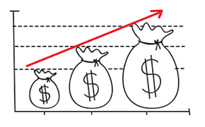
Financování sociálního podnikání
Vícezdrojové
Mix zdrojů na pokrytí investičních i neinvestičních nákladů
Dosažení zisku – ekonomický základ

Slide 7
Možnosti financování
Tržby z vlastní činnosti
Příspěvky od ÚP
Daňové úlevy
Granty a dary od fyzických i právnických osob
Fundraising
Dotační tituly
Úvěry
Startup
Partnerství + ostatní

Slide 8
Tržby z vlastní činnosti
Prodej vlastních produktů
Prodej zboží
Prodej služeb

Slide 9
Úřad práce
Příspěvky od ÚP:
Úřad práce ČR (uradprace.cz)
§ 78 zákona o zaměstnanosti č 435/2004 Sb
Aktivní politika zaměstnanosti (§ 104 – 120 zákona o zaměstnanosti)
Rekvalifikace
Veřejně prospěšné práce
Společensky účelná pracovní místa
Příspěvek na zapracování
Podpora OZP zaměstnanců - § 75 a 76 zákona o zaměstnanosti
Poradenství

Slide 10
Daňové úlevy – zaměstnání OZP a OZZ
Plnění povinného podílu – zaměstnavatel s více než 25 zaměstnanci
Sleva na dani pro PO
Sleva na pojistném na sociální zabezpečení

Slide 11
Dary
Granty a dary
Fundraising
Fyzické i právnické osoby
Finanční
Věcné
Služby
Pozice Fundraisera
Aktivity k posílení financování
Sponzorské večery
Benefiční akce
Sportovní akce (např golfový turnaj)
Speciální pozice na získávání financí
Komunikace s dárci

Slide 12
Benefiční akce - ukázka
Benefiční ples
Festival – komunitní akce

Slide 13
Dotační tituly
Převážně financování investičních nákladů
Vždy pouze doplněk vícezdrojového financování
Spoluúčast žadatele
Evropské fondy
MPSV
Kraje
Obce

Slide 14
Dotační tituly
Operační program zaměstnanost
Přehled výzev - www.esfcr.cz
V současnosti Výzva č 024 - Podpora sociálního podnikání
Podpora a rozvoj sociálního podnikání
Inovace či rozvoj stávajícího produktu
Na investiční i neinvestiční náklady
Sociální podnik Jasan (youtube.com)

Slide 15
Dotační tituly
ČSOB grantový program pro SP
Nadace ČEZ
CSR kalendář | ČSOB (csob.cz)
Podpora podnikání – začínající podnikatelé, malé i střední podniky, start-up
Zlatá Vážka
Vyhlašovaná grantová řízení | Nadace ČEZ (nadacecez.cz)
V rámci Podpora regionů možnost zažádat o příspěvek na sociální podnikání
EPP – pomáhej pohybem

Slide 16
Dotační tituly
Nadace VIA
MAS – místní akcelerační skupiny
Nabídka programů - Nadace Via
Portál Darujme.cz
Zaměřeno na sousedské vztahy, komunální politiku, životní prostředí
Vzdělávací kurzy
https://www.mistniakcniskupiny.cz
NS MAS České republiky - Oficiální stránky NS MAS České republiky, z.s. (nsmascr.cz)
Zaměřeno na rozvoj venkova
Dotace z EUR a národních programů

Slide 17
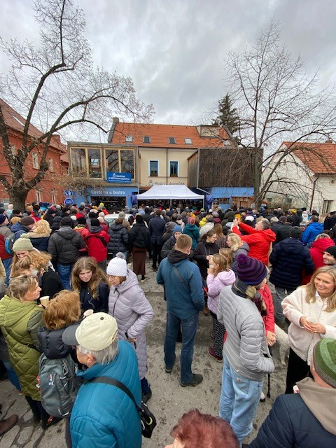
Dotační tituly
Dotační tituly jednotlivých krajů a obcí

Slide 18
Dotační tituly
Pardubický kraj – skokan v podpoře sociálního podnikání
Krajská inovační centra

Slide 19
Úvěry
NRB – S podnik
ČS,as. – Sociální bankovnictví
Výhodné půjčky a úvěry pro sociální podniky - NRB
Bezúročný úvěr
Na Investice i Provoz
Až 12-letá splatnost
Do výše 90% způsobilých výdajů
S-poradentsví
Sociální bankovnictví | Česká spořitelna (csas.cz)
Zvýhodněná úroková sazba
Investiční i provozní úvěry
Záruka částečně poskytována EIF
Akademie sociálního bankovnictví

Slide 20
Startup
Rozvoj sociálního podnikání ve formě poskytnutého školení, poradenství, mentoringu, atd
Impact First Úvodní stránka - Impact Hub Innovation
Akcelerační program poskytující odbornou a finanční pomoc
Laboratoř Nadace Vodafone Laboratoř Nadace Vodafone (laboratornadacevodafone.cz)
Společenské inovace s využitím informačních a komunikačních technologií
Dopad na desítky tisíc uživatelů

Slide 21
Startup
Social Impact Award Domů - Social Impact Award Czech Republic
pro mladé do 30 let
Mezinárodní platforma
Finanční a vzdělávací podpora
Projekty:
České Duo lingo pro neslyšící – aplikace na trénink řeči
Nekrachni – středoškolský projekt zaměřený na finanční gramotnost

Slide 22
Partnerství – Fandi mámám
Společně s Rossmann
Podpora rodin a dětí
Kde srdce pomáhá – charitativní projekt se zapojením zákazníků
Pomoc matkám samoživitelkám
Zajištění základních materiálních věcí
Více jak 250 podpořených maminek
Aplikace Fandimat
Fandi mámám

Slide 23
Partnerství - Lokni
Společně s různými firmami
LOKNI | Sníme o světě bez PET láhví
Síť chytrých filtračních stanic – chutná voda pro zaměstnance
Ušetřeno přes 10 mil PETek
Perlivá i neperlivá voda
Lokni
Bez „petek“
Filtrovaná čerstvá voda
Aplikace na čerpání vody
Již 150 tis. zapojených lidí
Instalace ve školách, nádražích, firmách
#JEDNALAHEVSTACI

Slide 24
Zastřešující organice
TESSEA – Tematická síť pro sociální ekonomiku
Tematická síť pro sociální ekonomiku | TESSEA
Deklarace odpovědného podnikání
O Deklaraci - Deklarace odpovědného podnikání

Slide 25
Zastřešující organice
Asociace společenské odpovědnosti
Asociace společenské odpovědnosti (A-CSR) (spolecenskaodpovednost.cz)
MPSV – web České sociální podnikání
České sociální podnikání - Úvod (ceske-socialni-podnikani.cz)

Slide 26
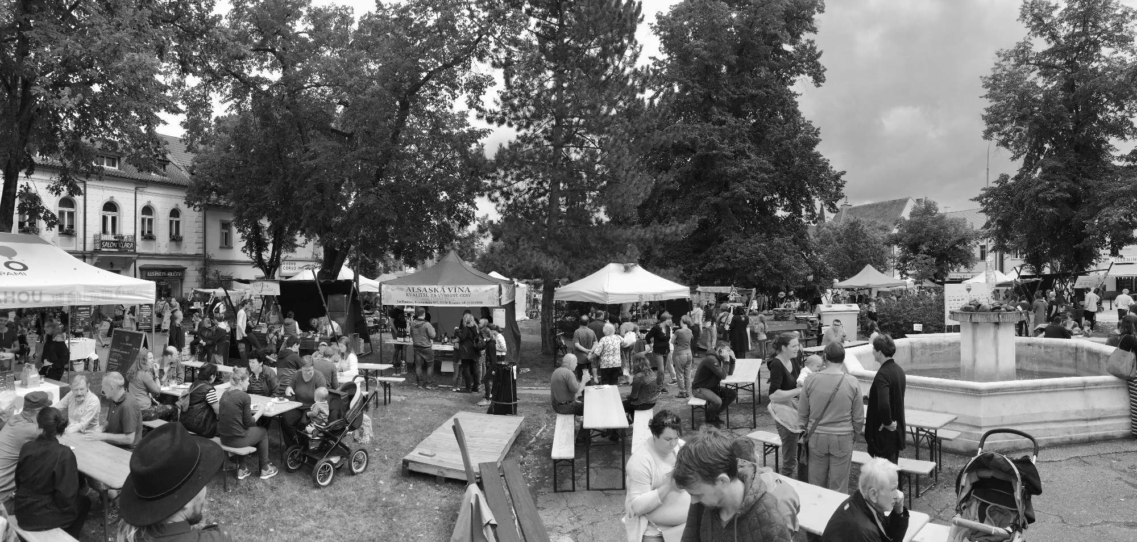
Modelový příklad I.
Komunitní akce – festival pro obyvatele

Slide 27
Komunitní akce – Festival pro obyvatele
Předpoklady
Financování
Jednodenní festival
Prezentace místních podnikatelů + spolků + zájmových sdružení
Hudební a sportovně kulturní program
Rozhovory s místními aktéry
Prodejní stánky
Obec – dotace
Tržba z reklamy
Dary – finanční i věcné
Zpoplatněné prodejní stánky
Nadace Via / Nadace ČEZ
Dobrovolnictví

Slide 28
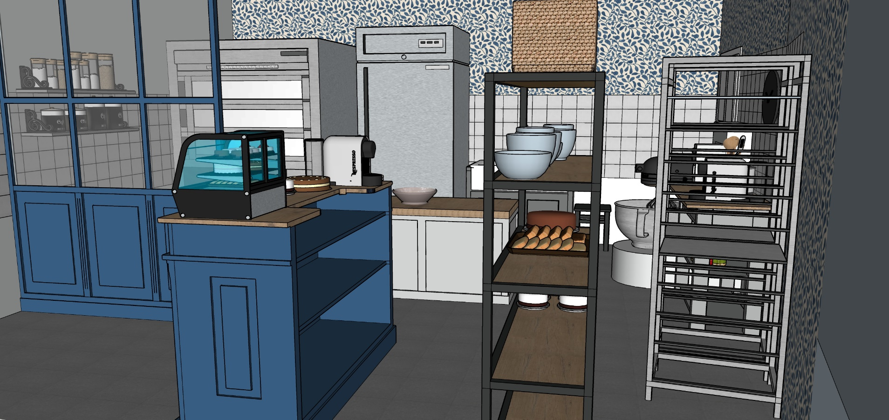
Modelový příklad II.
Otevření malé řemeslné pekárny

Slide 29
Otevření malé řemeslné pekárny
Náklady
Financování
Pořízení strojů a vybavení
Mzdové náklady
Suroviny
Nájem
Energie
Marketingové náklady
Ostatní služby (úklid, odpad, telefony, internet, atd)
Vlastní zdroje – vklad do podnikání
Projekt OPZ – Evropské fondy
Nadace ČSOB / ČEZ
Soukromí dárci
Partnerství
Úvěr

Slide 30
Citáty na závěr
Nejlepší způsob, jak se něco naučit, je dělání – Richard Branson
Jsem přesvědčen o tom, že polovina toho, co odděluje úspěšné podnikatele od neúspěšných, je čistá vytrvalost – Steve Jobs

Slide 31
Závěr – diskuze / dotazy
Děkujeme za pozornost…. ☺

